Slide 1
PENDOLO A FILO

Slide 2
SCOPO
Ricavare l’accelerazione del moto compiuto da un pendolo a filo attraverso due metodi:
Determinazione della retta di regressione lineare e determinazione dei coefficienti e quindi dell’accelerazione di gravità g e relativa incertezza.
Determinazione dell’accelerazione come valore medio e relativa incertezza con la propagazione degli errori.

Slide 3
APPARECCHIATURA DI MONTAGGIO

Slide 4
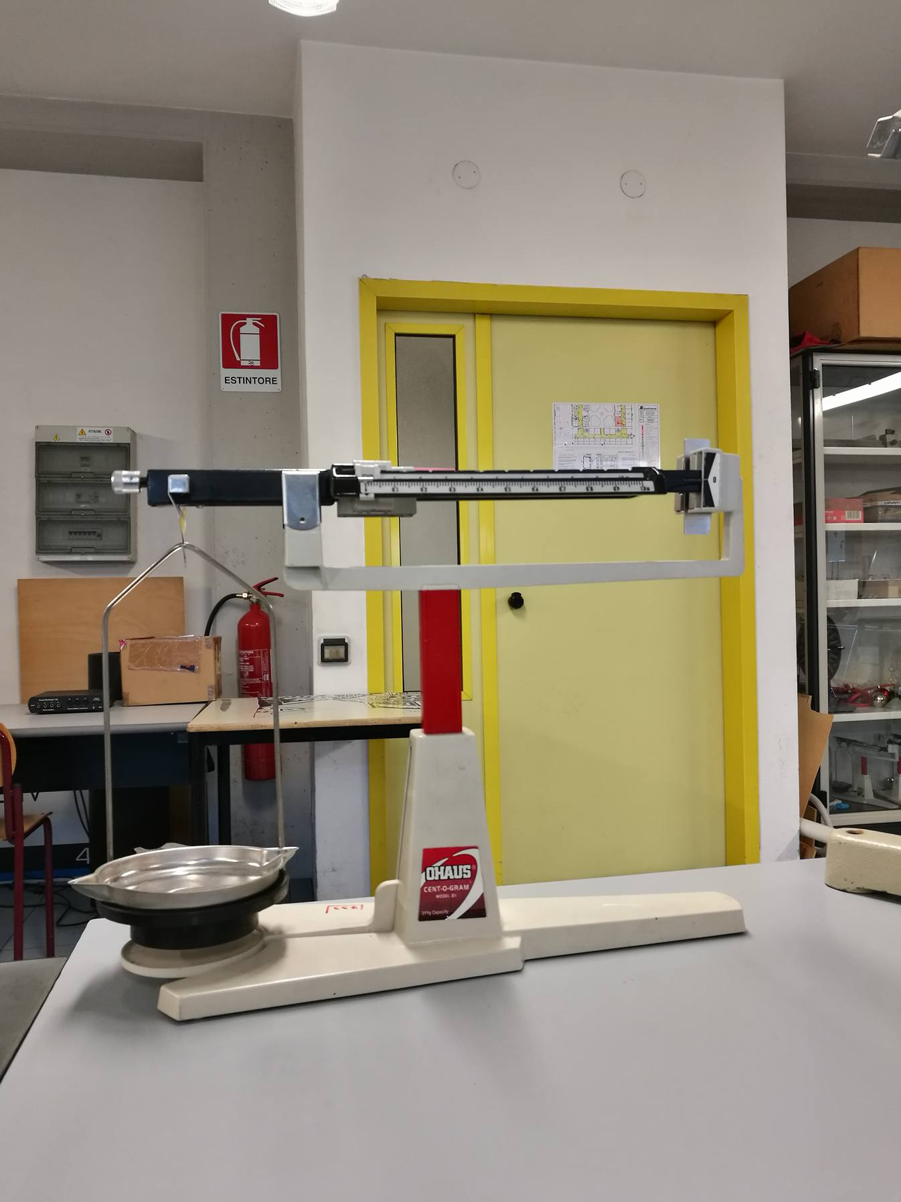
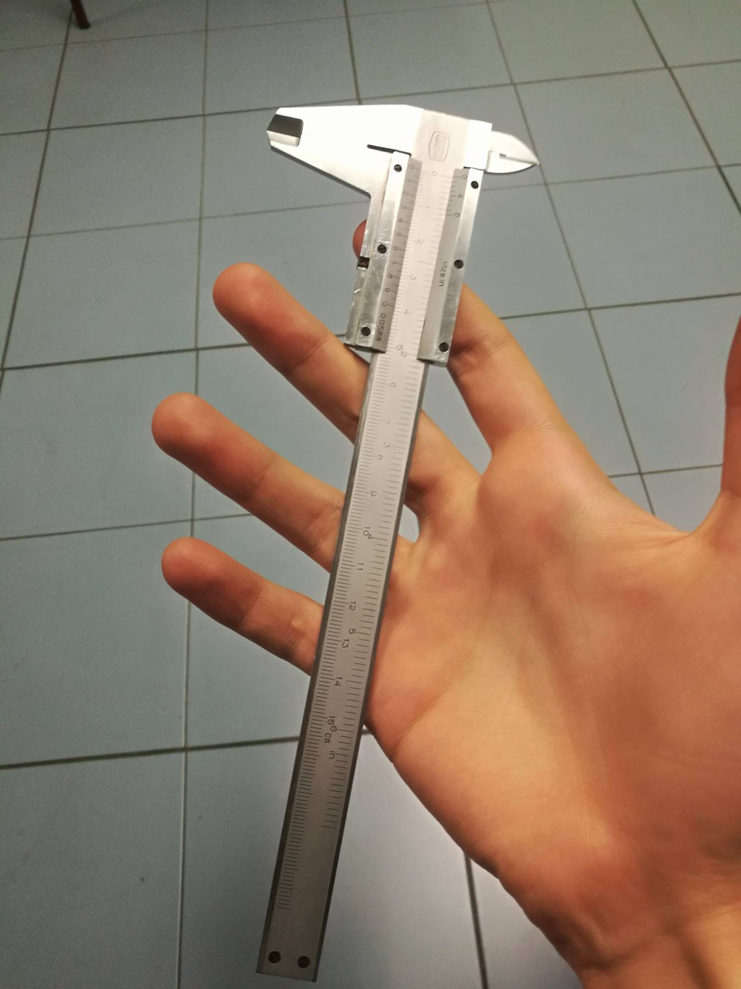
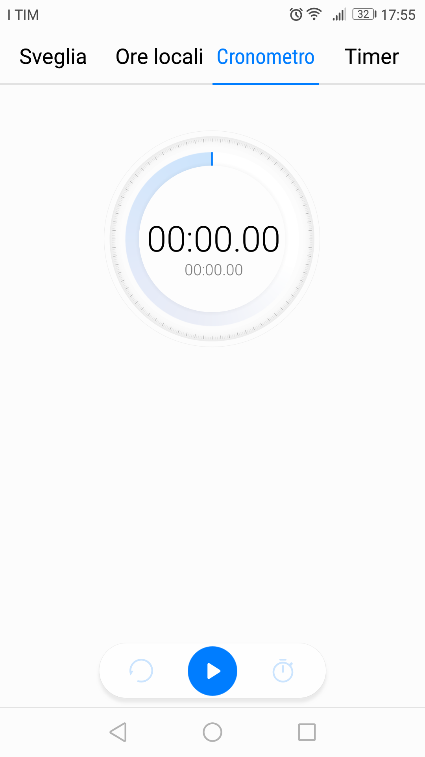
STRUMENTI DI MISURA
BILANCIA CALIBRO
CRONOMETRO

Slide 5
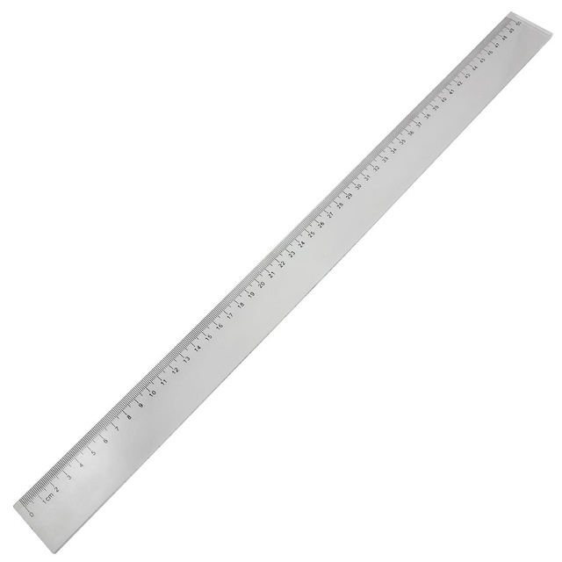
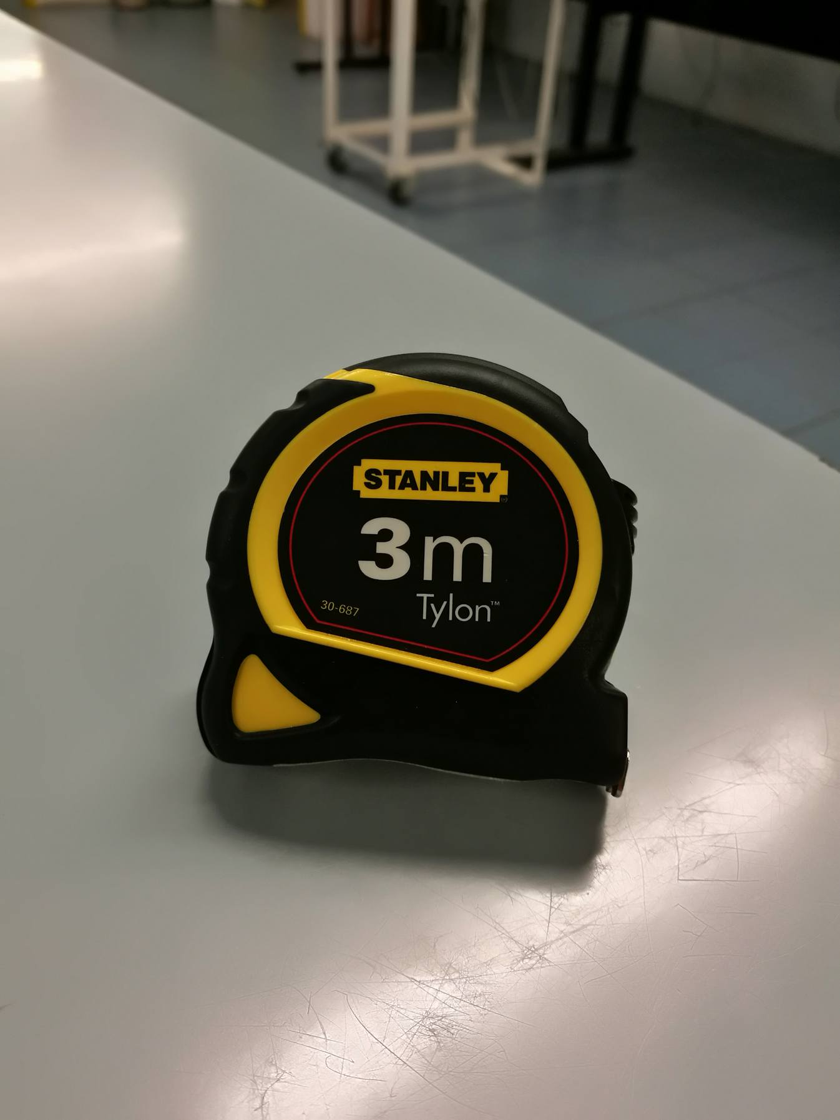
RIGA FLESSOMETRO

Slide 6
Cardiocronometro
Abbiamo stabilito che colui che aveva il battito più regolare era Alberto Rossetti e così dopo averlo fatto stendere su una sdraio (per far stabilizzare i suoi battiti) ha iniziato a contare il numero dei battiti dal suo polso.

Slide 7
OPERAZIONI E MISURE CONDOTTE
Determinare la massa del peso utilizzato con una bilancia.
Legare il peso al filo ed agganciarlo al morsetto di supporto.
Misurare il tempo che il pendolo impiega a compiere 10 oscillazioni (con il cronometro e cardiocronometro).

Slide 9
DATI DI MISURA
PERIODO DI OSCILLAZIONE (s) | LUNGHEZZA DEL FILO (m)
0,63 | 0,1
0,9 | 0,2
1,26 | 0,4
1,56 | 0,6
1,79 | 0,8
1,99 | 1
2,2 | 1,2
2,38 | 1,4
3,43 | 2,91
Periodo di oscillazione misurato con il cronometro
ERRORE PERIODO DI OSCILLAZIONE(S) | ERRORE LUNGHEZZA DEL FILO (M)
0,03 | 0,001

Slide 10
Tabelle con il periodo di oscillazione^2
PERIODO DI OSCILLAZIONE^2 (s^2) | LUNGHEZZA DEL FILO (m)
0,39 | 0,1
0,81 | 0,2
1,59 | 0,4
2,43 | 0,6
3,2 | 0,8
3,96 | 1
4,84 | 1,2
5,66 | 1,4
11,76 | 2,91
ERRORE PERIODO DI OSCILLAZIONE T^2 | ERRORE LUNGHEZZA DEL FILO L
0,06 s^2 | 0,001 m

Slide 11
PERIODO DI OSCILLAZIONE (BAT) | LUNGHEZZA DEL FILO (m)
0,8 | 0,1
1 | 0,2
1,3 | 0,4
1,5 | 0,6
1,8 | 0,8
2 | 1
2,3 | 1,2
2,5 | 1,4
Periodo di oscillazione misurato con il cardiometro
ERRORE PERIODO DI OSCILLAZIONE(BAT) | ERRORE LUNGHEZZA DEL FILO (M)
0,1 | 0,001

Slide 12
PERIODO DI OSCILLAZIONE^2 (BAT^2) | LUNGHEZZA DEL FILO (m)
0,64 | 0,1
1 | 0,2
1,69 | 0,4
2,25 | 0,6
3,24 | 0,8
4 | 1
5,29 | 1,2
6,25 | 1,4
Tabelle con il periodo di oscillazione^2
ERRORE PERIODO DI OSCILLAZIONE^2(BAT^2) | ERRORE LUNGHEZZA DEL FILO (M)
0,2 | 0,001

Slide 13
ELABORAZIONE DATI SPERIMENTALI
Determinazione della retta di regressione lineare e determinazione dei coefficienti e quindi dell’accelerazione di gravità g e relativa incertezza.
Determinazione dell’accelerazione come valore medio e relativa incertezza con la propagazione degli errori.

Slide 14
Metodo 1
Statistica della regressione
R multiplo | 0,99997
R al quadrato | 0,99994
R al quadrato corretto | 0,99993
Errore standard | 0,02914
Osservazioni | 9,00000
Sul programma excel ricavare la regressione lineare L-T^2
(periodo di oscillazione misurato con il cronometro).
 | gdl | SQ | MQ | F | Significatività F
Regressione | 1,00 | 95,59 | 95,59 | 112548,05 | 5,52088E-16
Residuo | 7,00 | 0,01 | 0,00
Totale | 8,00 | 95,60
 | Coefficienti | Errore standard | Stat t | Valore di significatività | Inferiore 95% | Superiore 95% | Inferiore 95,0% | Superiore 95,0%
Intercetta | -0,021157411 | 0,015 | -1,403 | 0,203 | -0,057 | 0,015 | -0,057 | 0,015
Variabile X 1 | 4,045344564 | 0,012 | 335,48 | 0,000 | 4,017 | 4,074 | 4,017 | 4,074

Slide 15
Ricavare l’accelerazione attraverso la formula:
4*(π^2) / C VX1
Ricavare lo errore standard attraverso la formula:
4*(π^2) / (C VX1^2)* (SE VX1)
Accelerazione g | Standard Error
9,74908302 m/s^2 | 0,029059945

Slide 16
Statistica della regressione
R multiplo | 1,00
R al quadrato | 1,00
R al quadrato corretto | 1,00
Errore standard | 0,030511733
Osservazioni | 8,00
Sul programma excel ricavare la regressione lineare L-T^2
(periodo di oscillazione misurato con il cardiocronometro).
 | gdl | SQ | MQ | F | Significatività F
Regressione | 1 | 25,182 | 25,182 | 27048,913 | 3,4088E-12
Residuo | 6 | 0,006 | 0,001
Totale | 7 | 25,187
 | Coefficienti | Errore standard | Stat t | Valore di significatività | Inferiore 95% | Superiore 95% | Inferiore 95,0% | Superiore 95,0%
Intercetta | -0,013 | 0,021 | -0,633 | 0,550 | -0,063 | 0,037 | -0,063 | 0,037
Variabile X 1 | 4,032 | 0,025 | 164,466 | 0,000 | 3,972 | 4,092 | 3,972 | 4,092

Slide 17
Ricavare l’accelerazione attraverso la formula:
Ricavare lo standard error attraverso la formula:
4*(π^2) / C VX1
4*(π^2) / (C VX1^2)* (SE VX1)
Accelerazione g | Standard Error
9,780660048 m/s^2 | 0,059469358

Slide 18
Metodo 2
Ricavare le accelerazioni attraverso la formula:
Ricavare la media accelerazione attraverso la formula:
Ricavare dev. Standard dell’accelerazione su excel:
Ricavare lo standard error dell’accelerazione media:
A= 4(π^2)* L/(P^2)
Am= somma accelerazioni / n.accelerazione
=DEV.ST.C(accelerazioni)
Dev.standard / radice quadrata del numero di accelerazione

Slide 19
Misure condotte con il cronometro
Misure condotte con il cardiocronometro
ACCELERAZIONE | ERRORE
9,95 | 1,05
9,75 | 0,7
9,99 | 0,5
9,8 | 0,39
9,85 | 0,3
9,97 | 0,3
9,8 | 0,3
9,76 | 0,2
ACCELERAZIONE | ERRORE
6,17 | 0,22
7,9 | 0,19
9,34 | 0,17
10,5 | 0,16
9,75 | 0,12
9,87 | 0,11
8,96 | 0,08
8,81 | 0,077
MEDIA ACCELERAZIONE
9,85875
MEDIA ACCELERAZIONE
8,9125
DEV. STANDARD ACCELERAZIONE
0,097458782
DEV. STANDARD ACCELERAZIONE
1,356484427
STANDARD ERROR
0,034456883
STANDARD ERROR
0,479589668

Slide 20
Conclusioni
Abbiamo ricavato l’accelerazione attraverso la regressione lineare e l’accelerazione media notando che l’accelerazione ricavata dalla regressione lineare è più precisa dell’accelerazione media ed ha un errore standard minore.

Slide 21
Arnetoli Sofia
Benelli Andrea
Rossetti Alberto
Vega Matias

